Slide 1
API Design

Slide 2
API Overview
What is it?
What does it do?
Who is it for?
Why would I use this?

Slide 3
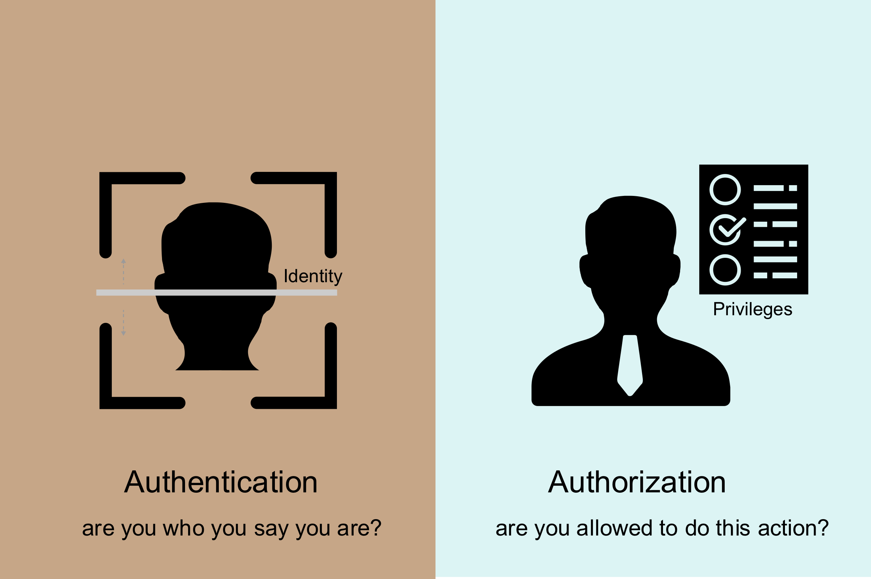
API authentication and authorization
Authentication: providing correct identity
Authorization: allowing a certain action

Slide 4
Purpose
Authenticate calls to the API to registered users only
Track who is making the requests
Track usage of the API
Block or throttle any requester who exceeds the rate limits
Apply different permission levels to different users

Slide 5
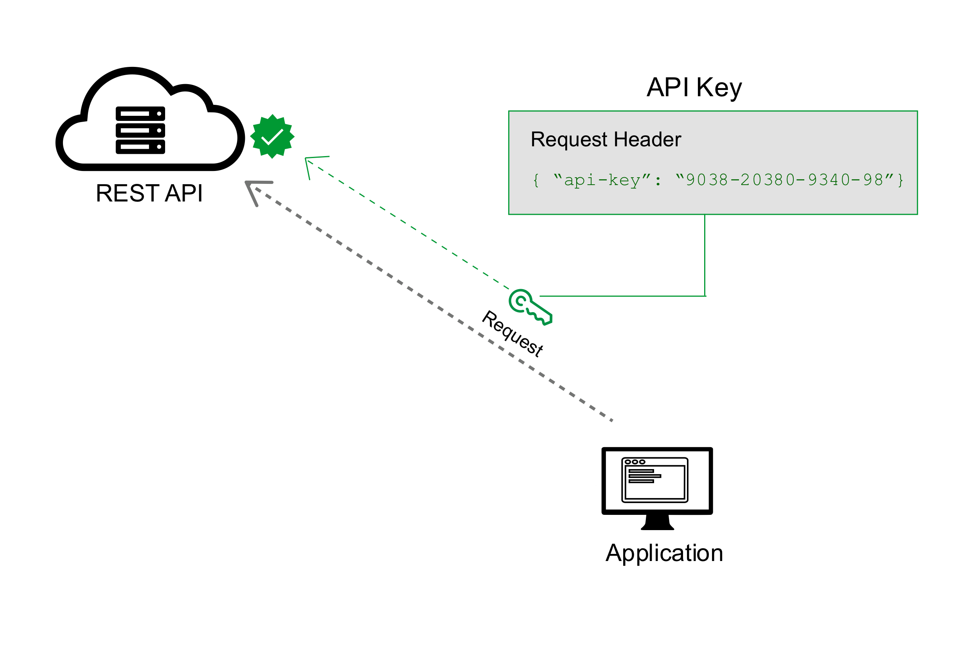
Types of authorization: API keys
APK keys use a string in a header property to authorize requests
Notes:
Most APIs require you to sign up for an API key in order to use the API.
APIs might give you both a public and private key. The public key is usually included in the request, while the private key is treated more like a password and used only in server-to-server communication.

Slide 6
Basic Auth
The sender places a username:password into the request header
The username and password are encoded with Base64
Authorization: Basic bG9sOnNlY3VyZQ==
Use HTTPS, which means the message content will be encrypted within the HTTP transport protocol
Notes:
Without HTTPS, it would be easy for people to decode the username and password

Slide 7
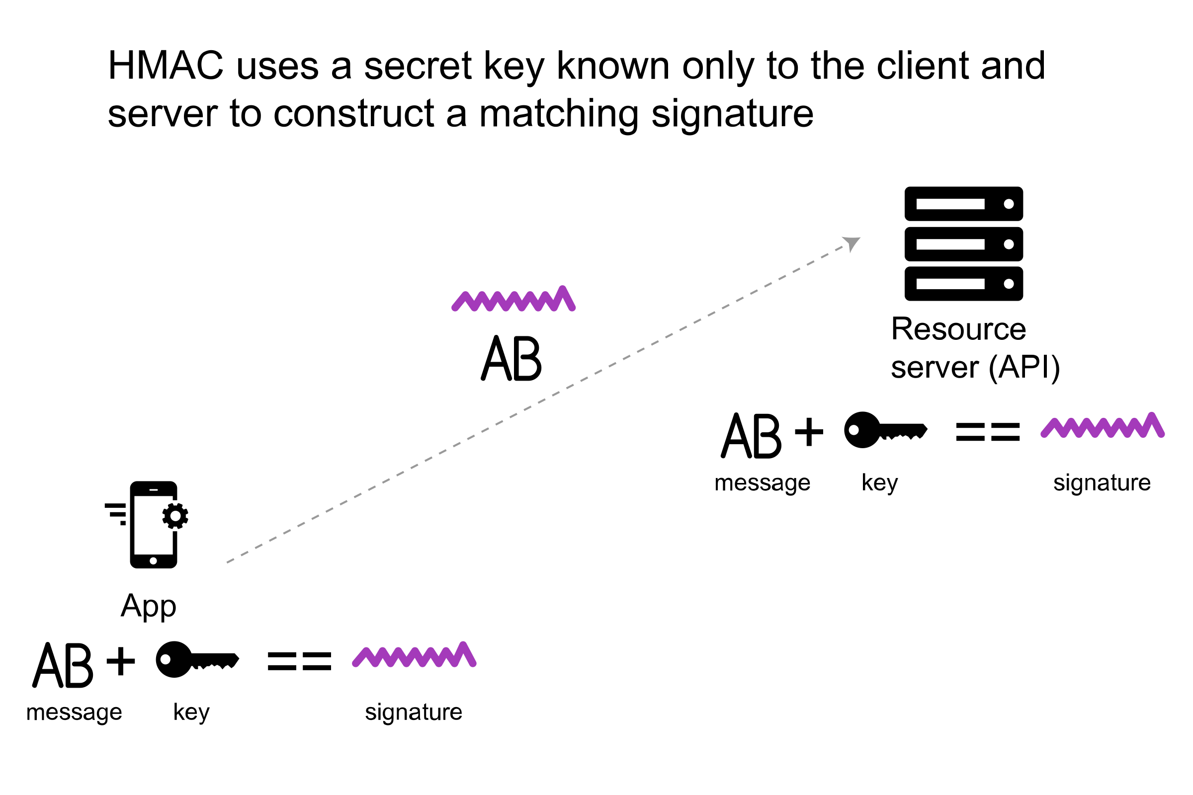
HMAC : Hash-based message authorization code
Both the sender and receiver know a secret key that no one else does
If the string matches the signature in the request header, it accepts the request. If the strings don’t match, then the request is rejected.
Notes:
SHA: secret hashing algorithm
1. The sender creates a message based on some system properties (for example, the request timestamp plus account ID)
2. The message is encoded by the secret key and pass through a SHA
3. The resulting value (signature) is placed in the request header

Slide 8
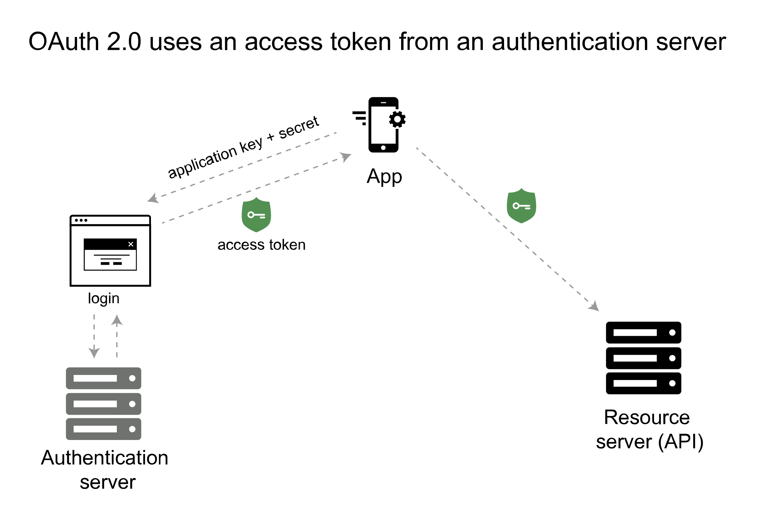
OAuth 2.0
This approach relies on an authentication server to communicate with the API server to grant access
Notes:
The access token is packaged into a query parameter in a response redirect (302) to the request. The redirect points the user’s request back to the resource server (the API server).
The user then makes a request to the resource server (API server). The access token gets added to the header of the API request with the word Bearer followed by the token string. The API server checks the access token in the user’s request and decides whether to authenticate the user.

Slide 9
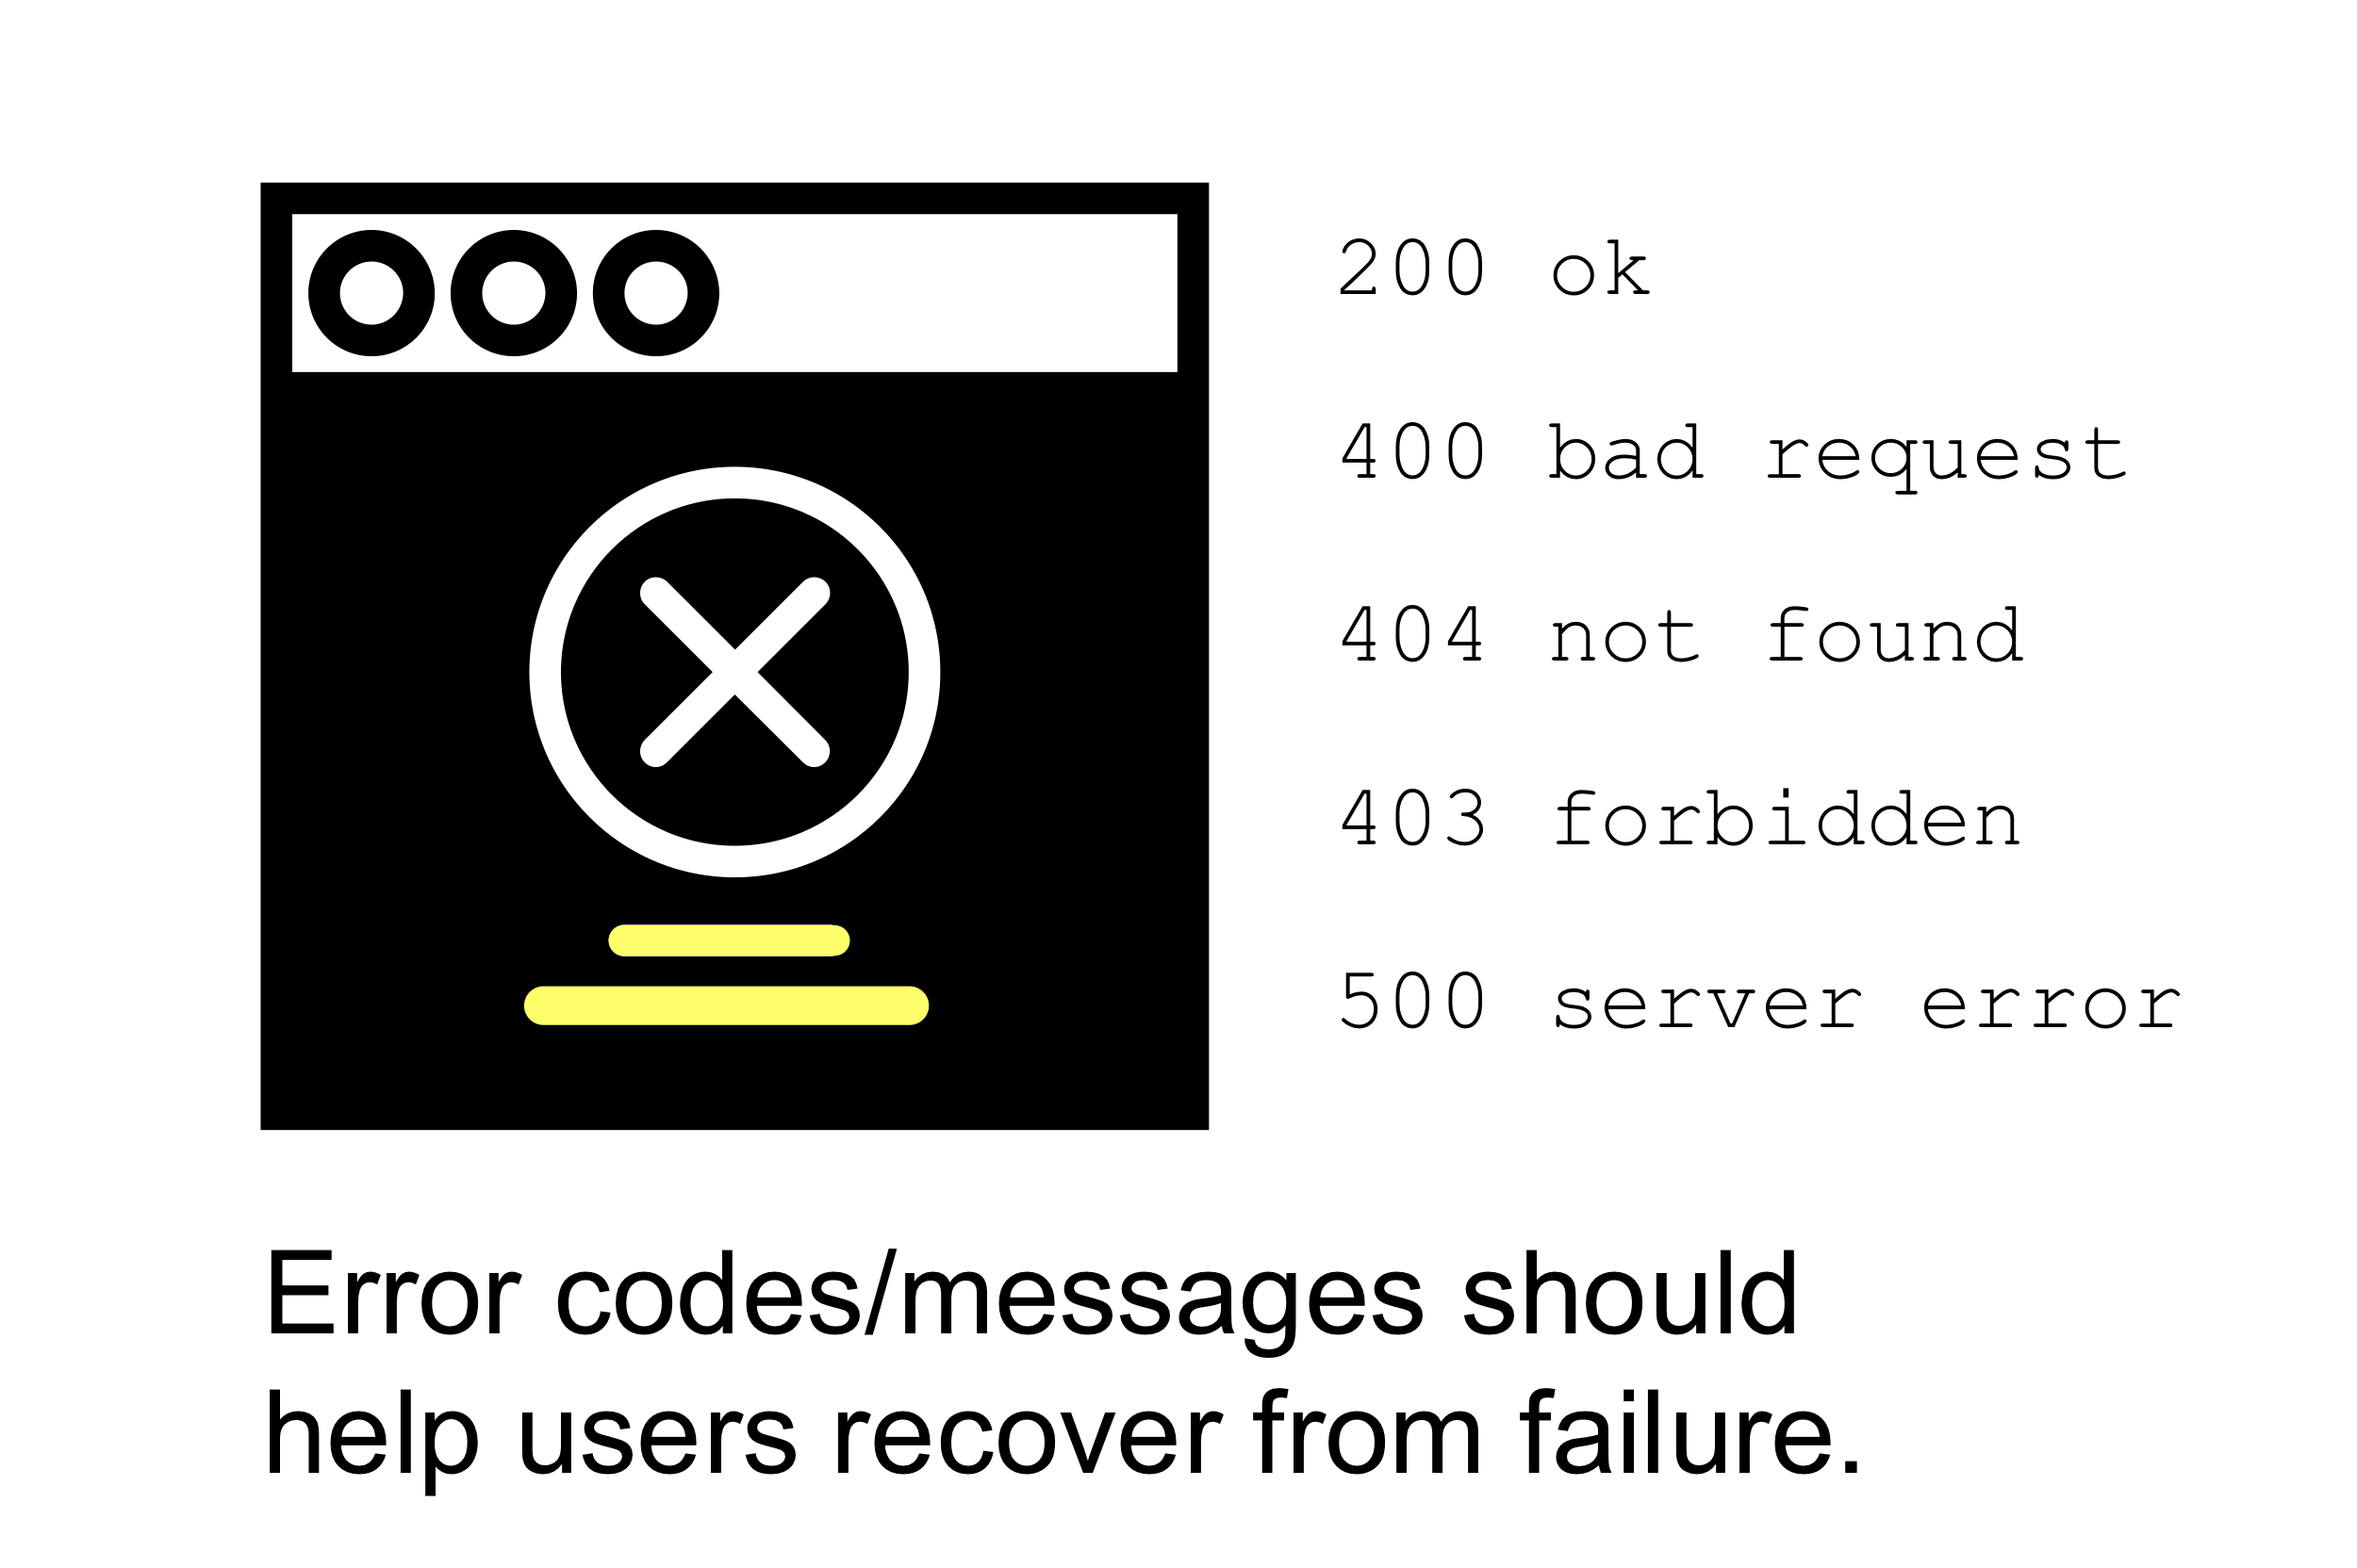
API Status and Error Codes
Status codes appear in the response header
HTTP Status Codes -->

Slide 10
API rate limiting and thresholds
When you exceed the threshold, do your calls get throttled with slower responses?
Do you get overcharges for every extra call?
If you exceed the limit, do the responses return a particular status code (if so, which one)?

Slide 11
How to choose

Slide 12
RPC: 在另一个系统上调用功能
客户端调用一个远程过程:
1. 将参数和附加信息序列化为消息
2. 并将消息发送到服务器
3. 服务器在收到消息后，对其内容进行反序列化
4. 执行请求的操作，并将结果发回给客户端

Slide 13
RPC 优点
简单直接的互动： RPC使用GET来获取信息，并使用POST进行其他所有操作。
易于添加的功能：如果我们对API有了新的需求，我们可以很容易地添加另一个端点来执行这个需求
高性能：每天在不同服务之间发送大量的消息，效率非常高

Slide 14
RPC 缺点
与底层系统紧密耦合：不允许在系统中的函数和外部API之间建立抽象层，这就引发了安全问题，因为很容易将底层系统的实现细节泄露到API中
函数爆炸：创建新函数很容易

Slide 15
RPC 用例
指令API。 RPC是向远程系统发送指令的正确选择。 例如，Slack的API是非常注重指令的，加入一个频道，离开一个频道，发送一条消息。所以，Slack API的设计者将其建模为类似RPC的风格，使其小巧、紧密、易于使用。
内部微服务的客户特定API。 通过在单个提供者和消费者之间进行直接集成，我们不希望像REST API那样，花费大量时间在网络上传输大量元数据。gRPC和Twirp具有较高的消息速率和消息性能，是微服务的有力案例。
Notes:
在HTTP 2的支持下，gRPC能够优化网络层，每天在不同服务之间发送大量的消息，效率非常高。但是，如果您的目标不是高网络性能，而是发布高度独特微服务的团队之间的稳定API联系，REST将确保这一点。

Slide 16
SOAP: 使数据作为服务可用
SOAP是一种XML格式的、高度标准化的网络通信协议。
SOAP消息包括：
包含请求或响应的正文
标头
故障通知在整个请求处理过程中可能发生的任何错误
SOAP支持有状态和无状态消息传递

Slide 17
SOAP 优点
与语言和平台无关: 创建基于Web的服务的内置功能允许SOAP处理通信并做出与语言和平台无关的响应
绑定到各种传输协议: SOAP在传输协议方面很灵活，可以适应多种情况
内置错误处理: SOAP API规范允许返回带有错误代码和解释的重试XML消息
许多安全扩展: 与WS-Security协议集成后，SOAP可以满足企业级的事务质量。它提供了交易内部的隐私和完整性，同时允许在消息层面进行加密

Slide 18
SOAP 缺点
仅XML。 SOAP消息包含大量元数据，并且仅支持请求和响应的详细XML结构。
重量级的。 由于XML文件的大小，SOAP服务需要很大的带宽。
狭义的专业知识。构建SOAP API服务器需要深入了解所涉及的所有协议及其高度限制的规则。
乏味的消息更新。 需要额外的努力来添加或删除消息属性，严格的SOAP模式会减慢采用速度。

Slide 19
SOAP用例
目前，SOAP架构最常见的是用于企业内部或与其信任的合作伙伴的集成
高度安全的数据传输。SOAP严格的结构、安全和授权能力使它成为在API和客户端之间执行正式软件契约的最合适的选择
Notes:
金融组织

Slide 20
REST：使数据可用作资源
统一接口：允许以统一的方式与给定的服务器进行交互，而不考虑设备或应用类型。
无状态：处理请求的必要状态，就像请求本身所包含的那样，服务器不需要存储任何与会话有关的内容。
缓存
Notes:
REST使服务器端数据可用简单的格式表示，通常是JSON和XML

Slide 22
REST 优点
解耦客户端和服务器：更好的抽象系统
可发现性：不需要外部文档就能理解如何与REST API交互
缓存友好：REST是唯一允许在HTTP层面上缓存数据的风格。
支持多种格式：通常是JSON和XML
Notes:
REST是唯一允许在HTTP层面上缓存数据的风格。

Slide 23
REST 缺点
没有单独的REST结构：构建REST API没有确切的正确方法
大载荷：REST会返回很多丰富的元数据
过度获取和获取不足问题：REST响应包含的数据要么太多，要么不够，经常会产生对另一个请求的需求。

Slide 24
REST 用例
管理API：最常见的API类型是专注于管理系统中的对象并面向许多使用者的API
简单的资源驱动型应用程序：连接不需要灵活查询的资源驱动型应用
Notes:
REST使此类API具有强大的可发现性和良好的文档，并且非常适合这种对象模型。

Slide 25
GraphQL: 仅查询所需的数据
是一种描述如何进行精确数据请求的语法。对于具有大量相互引用的复杂实体的应用程序数据模型来说，实现GraphQL是值得的

Slide 26
GraphQL 优点
类型化的模式。GraphQL提前公布了它能做的事情
能很好地适应图形类数据。数据关系很深，但不适合平面数据。
没有版本控制。版本化的最佳实践是完全不对API进行版本化。
详细的错误消息。它的错误信息包括了所有的解析器，并提到了出错的具体查询部分。
灵活的权限。GraphQL允许有选择地暴露某些功能，同时保留私人信息。同时，REST架构并不显示数据的部分。要么全有，要么全无。
Notes:
虽然REST提供了多个API版本，但GraphQL使用的是一个单一的、不断发展的版本，可以持续地访问新的功能，并有助于更干净、更可维护的服务器代码。

Slide 27
GraphQL 缺点
性能问题。GraphQL以复杂度换取其强大的功能。在一个请求中拥有过多的嵌套字段会导致系统过载。
缓存复杂。由于GraphQL并没有重用HTTP缓存语义，所以需要进行自定义缓存工作。
大量的开发前教育。由于没有足够的时间来了解GraphQL的小众操作和SDL，许多项目决定采用众所周知的REST方法。
Notes:
所以，对于复杂的查询，REST仍然是一个更好的选择。

Slide 28
GraphQL 用例
移动设备API。在这种情况下，网络性能和单条消息的有效载荷优化是很重要的。
复杂的系统和微服务。GraphQL能够将多个系统集成的复杂性隐藏在其API背后。它从多个地方聚合数据，然后将它们合并到一个全局模式中。这对于传统的基础设施或随着时间的推移而扩展的第三方API来说，尤其重要。
Notes:
所以，GraphQL为移动设备提供了更高效的数据加载。

Slide 29
总结
凭借其紧密的耦合性，RPC适用于内部微服务，但对于强大的外部API或API服务来说，它不是一个好选择。
SOAP虽然麻烦，但其丰富的安全功能对于计费业务、预订系统和支付来说，仍然是不可替代的。
REST具有API的最高抽象和最佳建模。但这往往会增加在线和聊天的负担——如果您使用的是移动设备，这是不利的一面。
GraphQL是数据获取方面的一大进步，但并不是每个人都有足够的时间和精力去掌握它。
Notes:
每个API项目都有不同的要求和需求。通常情况下，架构的选择取决于：
使用的编程语言
您正在开发的环境，以及
你所拥有的资源，包括人力和财力。

Slide 30
Designing Youtube or Netflix
We can have SOAP or REST APIs to expose the functionality of our service
uploadVideo(api_dev_key, video_title, vide_description, tags[], category_id, default_language, recording_details, video_contents)
Parameters:
api_dev_key (string): The API developer key of a registered account. This will be used to, among other things, throttle users based on their allocated quota.
Returns: (string)
A successful upload will return HTTP 202 (request accepted) and once the video encoding is completed the user is notified through email with a link to access the video. We can also expose a queryable API to let users know the current status of their uploaded video.
Notes:
Support Other Platform? Networks?
Models?
Latencies? People you follow? Users to explore?

Slide 31
searchVideo(api_dev_key, search_query, user_location, maximum_videos_to_return, page_token)
Parameters:
api_dev_key (string): The API developer key of a registered account of our service
Returns: (JSON)
A JSON containing information about the list of video resources matching the search query

Slide 32
streamVideo(api_dev_key, video_id, offset, codec, resolution)
Parameters:
api_dev_key (string): The API developer key of a registered account of our service
Returns: (STREAM)
A media stream (a video chunk) from the given offset.

Slide 33
Reference
https://idratherbewriting.com/learnapidoc/docconceptual.html
https://juejin.cn/post/6905762894101626893#heading-16
https://www.educative.io/courses/grokking-the-system-design-interview/xV26VjZ7yMl

